Slide 1
Deep Learning for Bug-Localization in Student Programs
経営学部経営学科一年 村上広樹
Dl-study_2019/12/07

Slide 2
論文情報
12月に行われる NeurIPS 2019 で有望な論文
10 EXCITING PAPERS TO LOOK OUT FOR AT THE NEURIPS CONFERENCE より
論文リンク： https://arxiv.org/abs/1905.12454

Slide 3
Abstract
・プログラムのバグの場所を見つける手法
・プログラムを動かさずに（使うのはコードの文字のみ）
・どこにバグがあるか見つける
プログラミング学習の助けになる

Slide 4
背景
現在でもエラーを返してくれるオンラインサイトありますね
これはコードを実行してみて成功するか失敗するか返してくれる
初心者にとっては不十分…
意味的なアプローチなので「エラーは起きてないけどタスクを満たせていない」といったときに役立つでしょう。

Slide 5
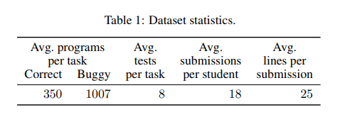
データセット
C言語
簡単なプログラミングコースから29個の問題
コードの長さは平均25行ぐらい
つまり、一つのタスクあたり大体8個のお手本コードと18個の生徒コードで学習されています
（図1）

Slide 6
Technical Details
手法は2つのphaseに分かれる
① Success/Failure Prediction
-プログラムを行列に変換
-SuccessかFailureか二値分類
② Prediction Attribution
-何が分類を左右しているか？というパターンを見つけ、
バグがある場所を特定

Slide 7
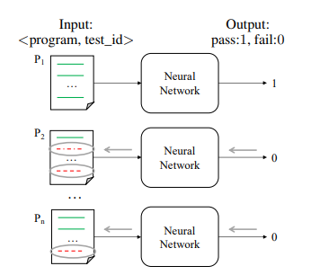
①TCNN(Tree CNN)を使い、与えられたプログラムがテストを通るかどうか推測します
②outputが0(fail)だった場合、どの行が問題を起こしていそうか推測します
（図2）

Slide 8
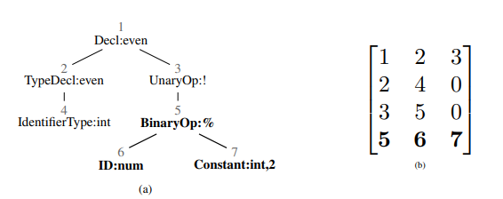
① Success/Failure Prediction -Technical Details
ASTs(abstract syntax trees)とは
・ASTsはプログラムの構造的な特徴を得ることを可能にする。
・この性質を使ってプログラムをエンコードします。
・shared vocabulary(全データセット内の語彙リスト)も作る
（図3）

Slide 9
① Success/Failure Prediction -Technical Details
Encode
プログラムをASTsに従って変換＆パディング
それぞれの要素をembeddingされたshared vocabularyに置き換える
x 24
TCNN(Tree CNN)の入力とする
（図4）

Slide 10
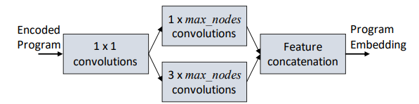
① Success/Failure Prediction -Technical Details
Encodeしたプログラムを特徴量をとらえた行列に変換 → TCNN(Tree CNN)を用いる
参考：https://www.robotech-note.com/entry/2017/12/24/191936
（1x1 convolutionについて）
（図5）
~正方形ではないConvolutionを用いて構造的特徴を維持します~

Slide 11
② Prediction Attribution -Technical Details
同じタスクのCorrect Programのうち最も似てるものを使ってバグの原因推定を行う -Buggy Programとのコサイン類似度で判定
Integrated Gradient Techniqueを使ってノードごとのsuspiciousness scoresを求める
Integrated Gradient
baseline（お手本コード）と原因推定したいプログラムを使う。調べたい行の(baseline,プログラム)の特徴量を混ぜ合わせてバグがある可能性が上がる/下がるを見ることによってどのくらいその行がバグがある可能性を導き出すことに寄与しているかを調べる手法

Slide 12
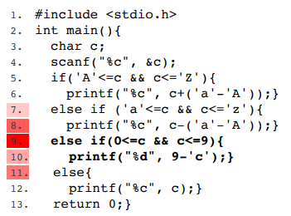
suspiciousness scoresの高い行からランク付けされたリストを推測結果として返す。
ここではヒートマップの形式でそれを表しています
（図6）

Slide 13
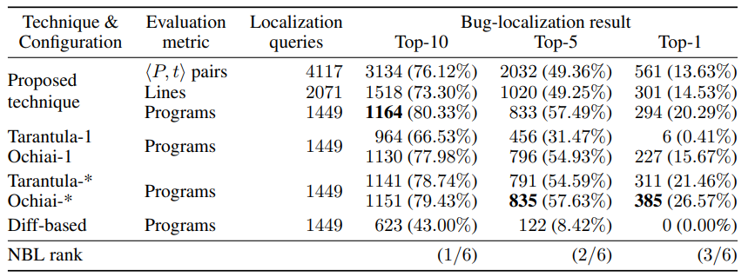
評価
（図7）
最もsuspiciousness scoreが高いと予測した列がバグがある列であった割合は20.29%
suspiciousness score が高い順の10番目までの中にバグがある列が含まれていた割合は80.33%

Slide 14
今後の課題
ほかのプログラミング言語でどのような結果になるのか
生徒のコードだけでなくいろんなコードで試す
この技術を使ってバグを修理する
個人的には意味的なアプローチができるなら、プログラムを別のプログラミング言語で訳したりできたらいいなと思いました。

Slide 15
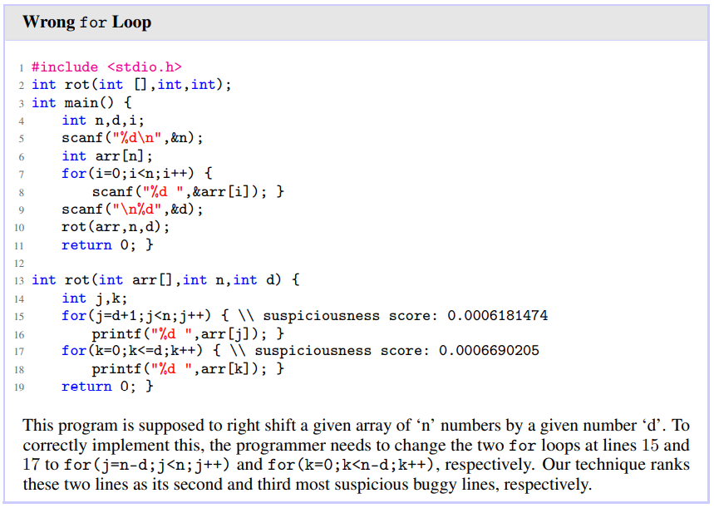
こんな感じです
（図8）

